Slide 1

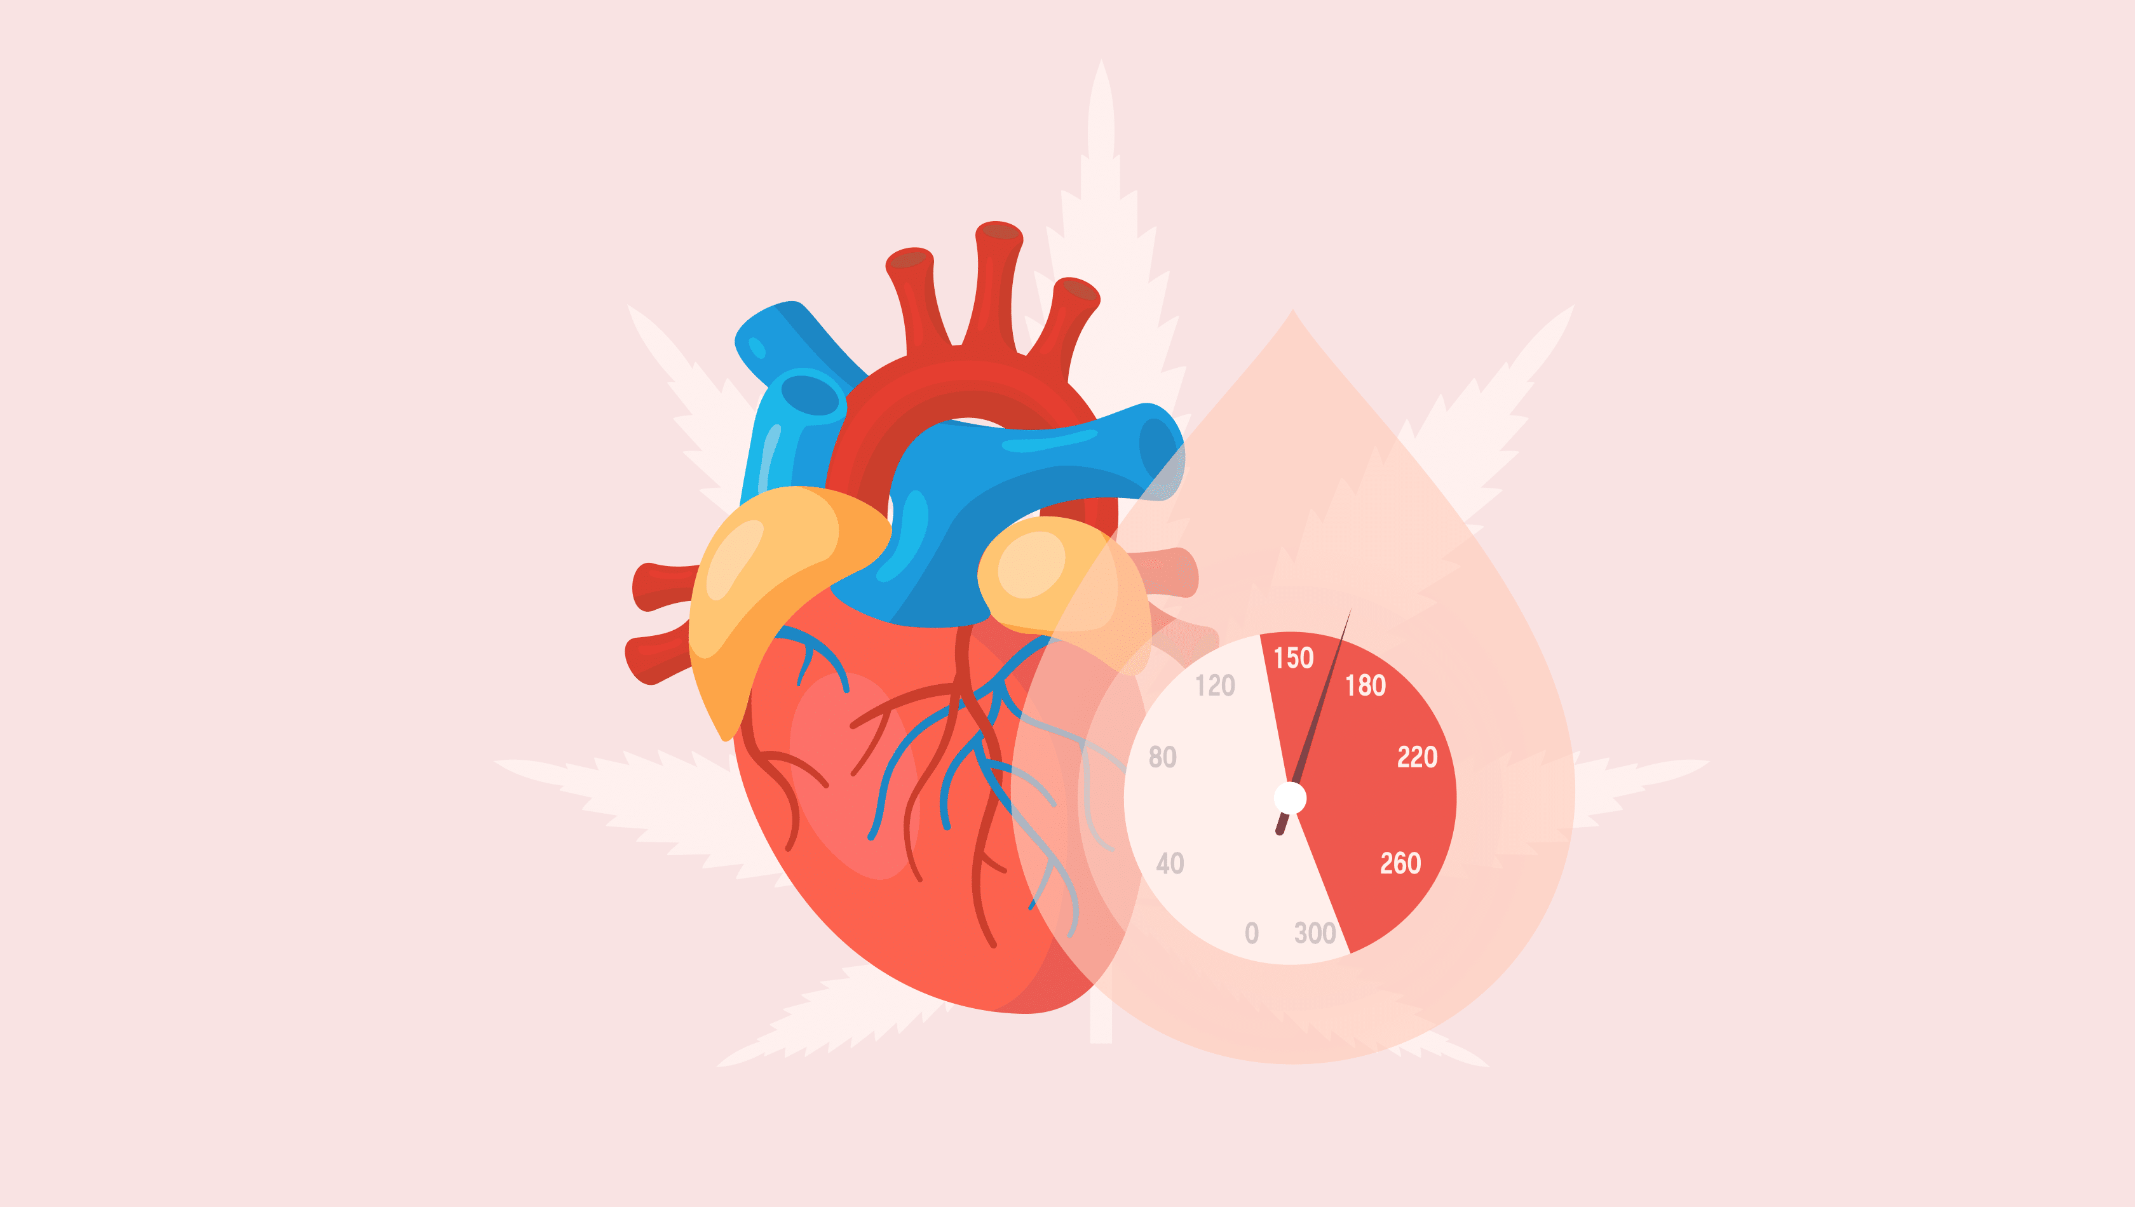
 | Краевое государственное бюджетное профессиональное образовательное учреждение «Ачинский медицинский техникум
ПРОФИЛАКТИКА
АРТЕРИАЛЬНОЙ ГИПЕРТЕНЗИИ
Выполнила: Жерновкова Юлия Сергеевна
Руководитель: Коробкова Татьяна Александровна

Slide 2

Артериальная гипертензия
Артериальная гипертензия –
хронически протекающее
заболевание основным признаком
является стойкое повышение
систолического артериального
давления до 140 мм.рт.ст. и
выше и/или диастолического
артериального давления
до 90 мм.рт.ст. и выше

Slide 3
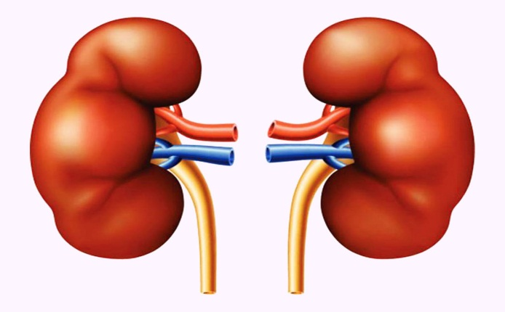
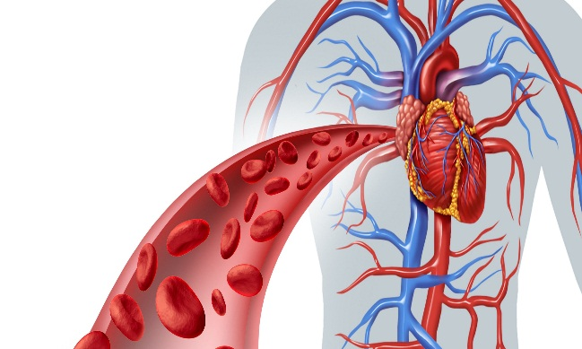
Стадии артериальной гипертензии
1 стадия: повышение АД выше 140/90, нет признаков поражения органов –мишеней
2 стадия: гипертония с признаками поражения органов-мишеней (гипертрофией левого желудочка, сужением артерий на глазном дне, микропротеинурией)
3 стадия: устойчивая гипертония с выраженными признаками поражения внутренних органов (признаки ишемической болезни сердца, мозгового инсульта, признаки хронической почечной недостаточности)

Slide 4

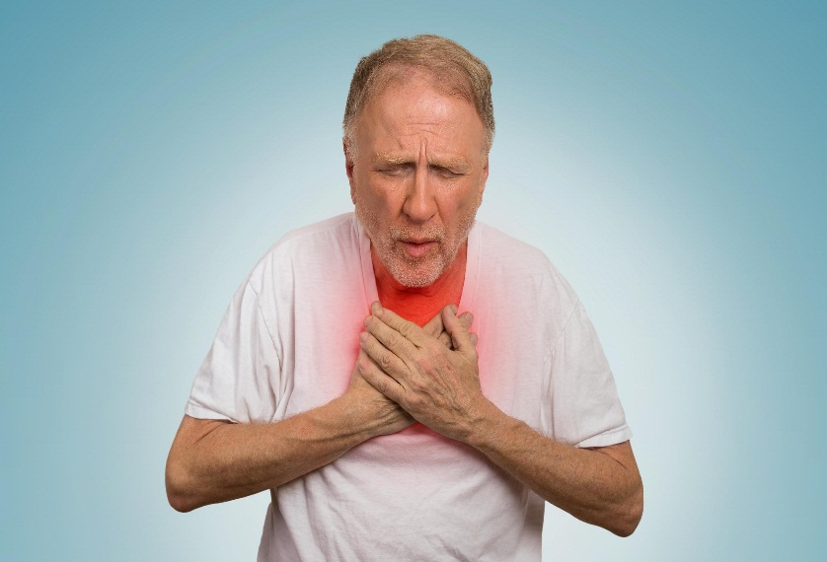
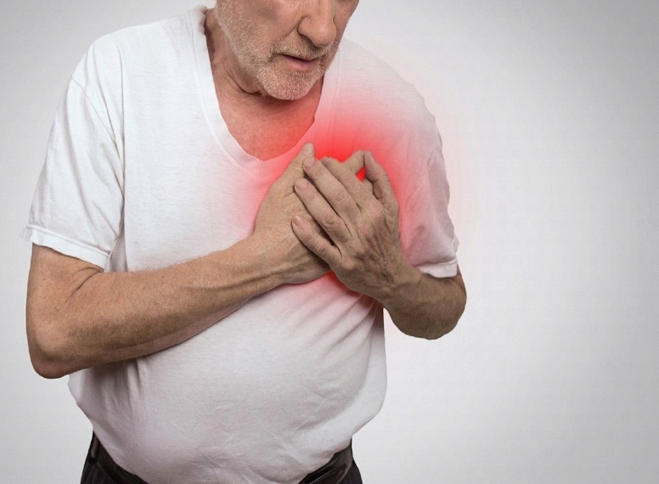
Клинические проявления гипертонической болезни
1 стадия: головная боль
плохой сон
снижение памяти и работоспособности
одышка при физической нагрузке
периодически беспокоят боли в сердце

Slide 5


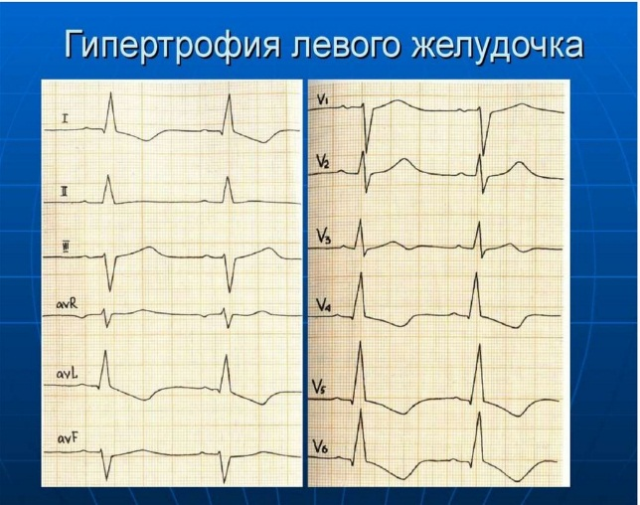
Клинические проявления гипертонической болезни
2 стадия: увеличение левого желудочка сердца
изменения на ЭКГ
на глазном дне гипертоническая ангиопатия
и ангиосклероз
кратковременное нарушение зрения
приступы стенокардии во время физической нагрузке

Slide 6
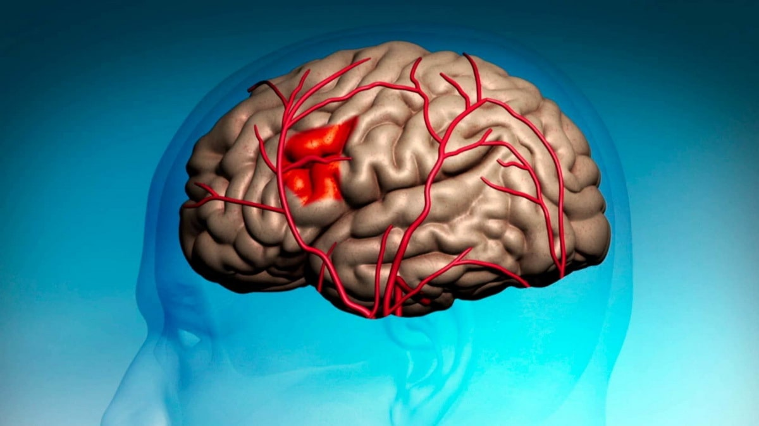
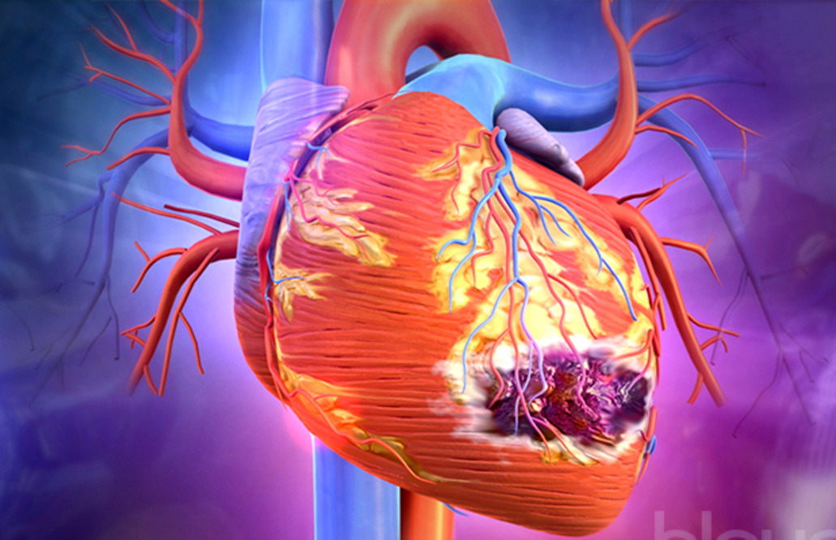
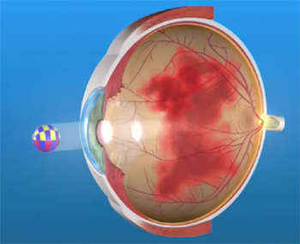
Клинические проявления гипертонической болезни
3 стадия: инсульт
инфаркт миокарда
кровоизлияния в сетчатку глаза

Slide 7

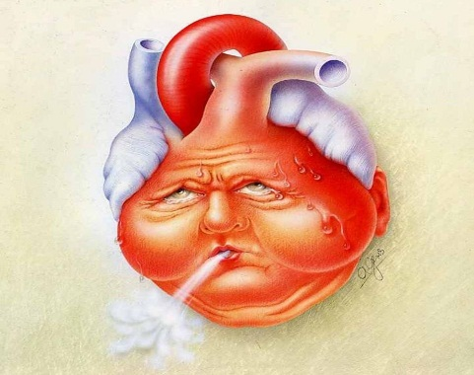
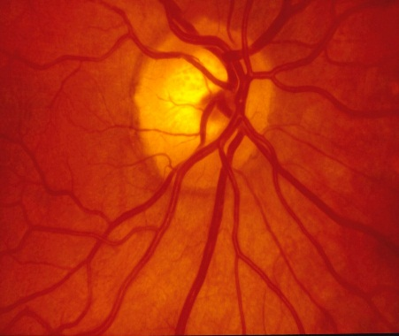
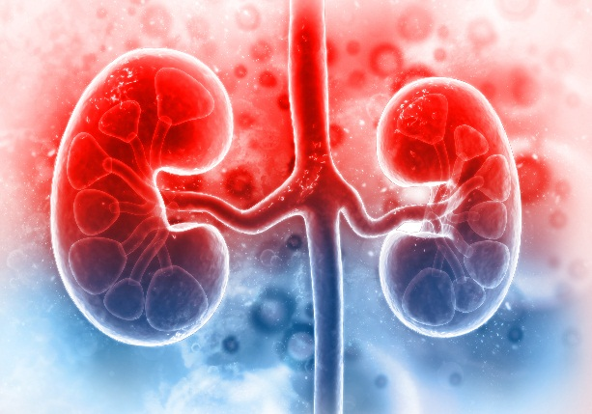
Осложнения артериальной гипертензии
Тромбозы Сосуды сетчатки глаза
Кровоизлияния Сонная артерия
Энцефалопатия Аорта
Гипертрофия ЛЖ Микроальбуминурия
Стенокардия Протеинурия
ИМ ХПН
СН
Внезапная сердечная смерть
Органы - мишени

Slide 8
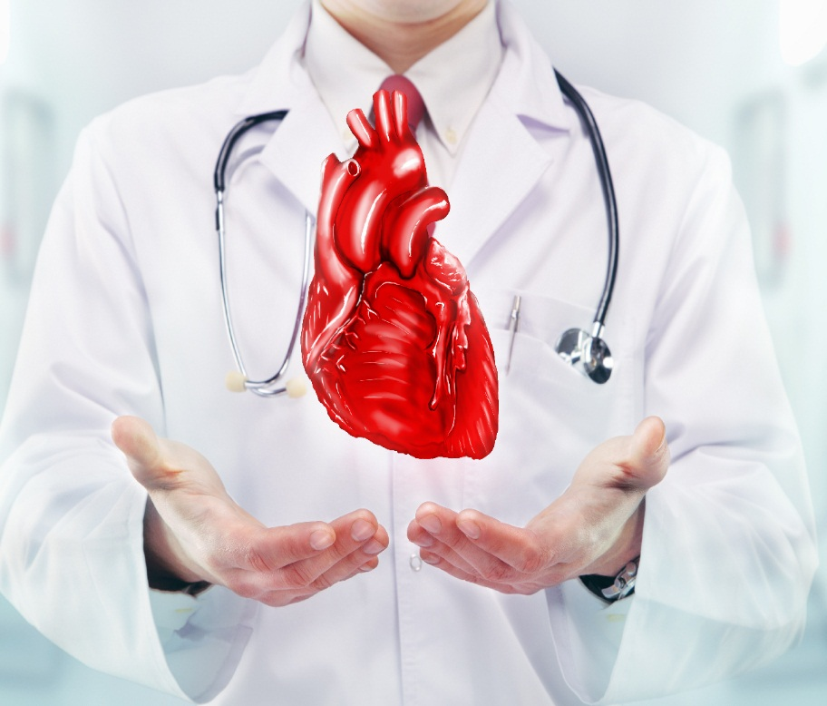
Профилактика АГ
Первичная
Пропаганда ЗОЖ
Рациональное питание
Занятия физкультурой
Отказ от вредных привычек
Контроль АД
Нормализация психологического
микроклимата
Вторичная
Диспансерное наблюдение, постоянный контроль АД
Постоянный прием гипотензивных средств
Профилактические курсы противоатеросклеротическими средствами

Slide 9
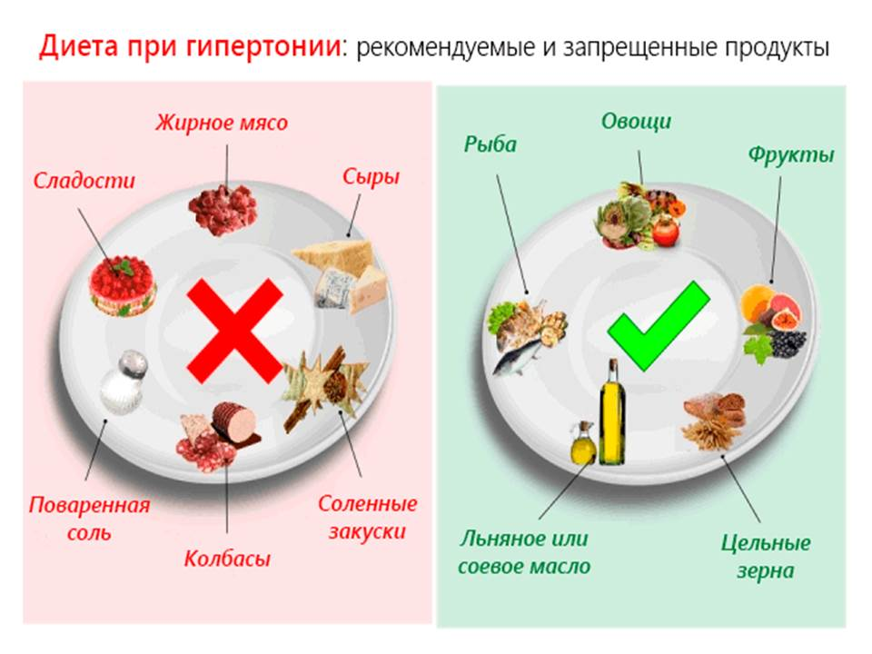
Особенности питания при АГ
Источник необходимых микроэлементов (калий, магний, кальций) – свежие овощи, фрукты, мясо и рыба
Профилактика атеросклероза- ограничение животных жиров
Увеличение доли растительных жиров и рыбы в рационе
Употребление молочных продуктов с пониженной жирностью
Использование антипригарной посуды для жарки

Slide 10

Двигательная активность при АГ

Slide 11


